Slide 1
APPRENTISSAGE SUPERVISÉ
TROISIÈME PARTIE
Déjà vus:
1ère Partie - Méthodes Statistiques : Régression Linéaire, Naive Bayes
2ème Partie - Méthodes Algorithmiques : Nearest Neighbors, Random Forests
Et maintenant:
3ème Partie - Boîtes Noires : SVM et Réseaux de Neurones

Slide 2
Les boîtes noires
Les méthodes dites "boîtes noires"
Nous parlerons dans ce cours de deux types de méthodes : les SVM et les réseaux de neurones. Elles ont ceci en commun qu’on parle de ces méthodes comme des boîtes noires :
elles reposent sur des calculs complexes (leurs “moteurs” sont très difficiles à coder)
les résultats sont difficilement interprétables;
de nombreux paramètres doivent être optimisés;
elles impliquent beaucoup de “tuning” manuel;
elles sont populaires car performantes, en particulier sur les données à structure complexe.
elles peuvent faire le “Feature Engineering” à votre place
2

Slide 3
Les Support Vector Machines

Slide 4
INTRODUCTION
L’arrivée des SVMs en 1992 marque un tournant dans l’histoire du machine learning.
La théorie de laquelle ces méthodes sont issues est alors nouvelle, intuitive et permet de résoudre des problèmes complexes dans un nouveau paradigme.
Les notions mathématiques à la base des SVMs sont difficiles. Nous n’aborderons dans ce cours que les concepts.

Slide 5
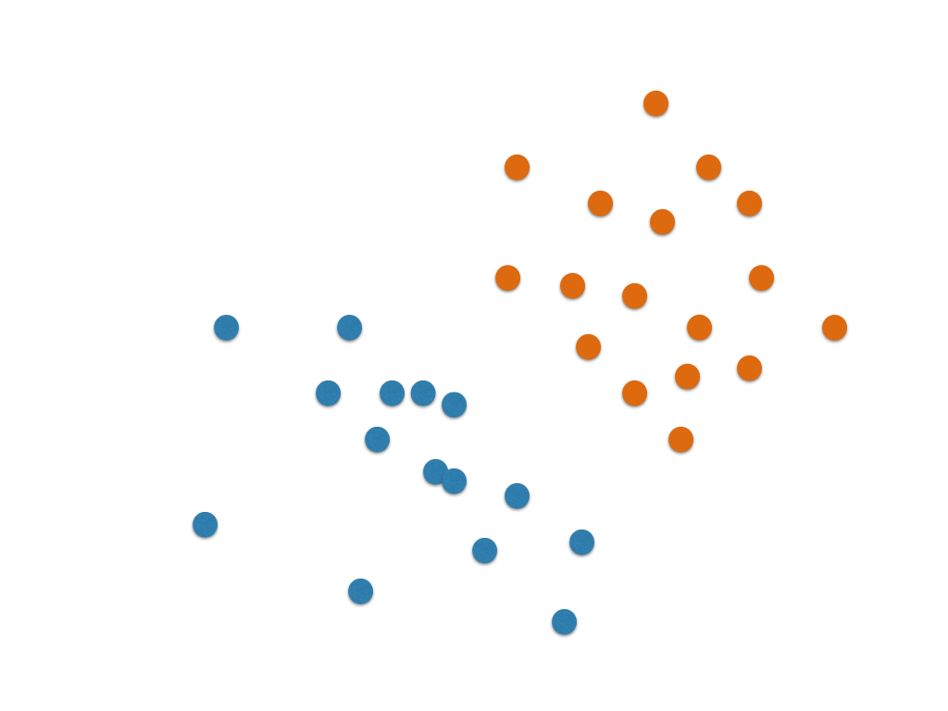
CLASSIFIEURS À VASTE MARGE:
DONNÉES LINÉAIREMENT SÉPARABLES

Slide 6
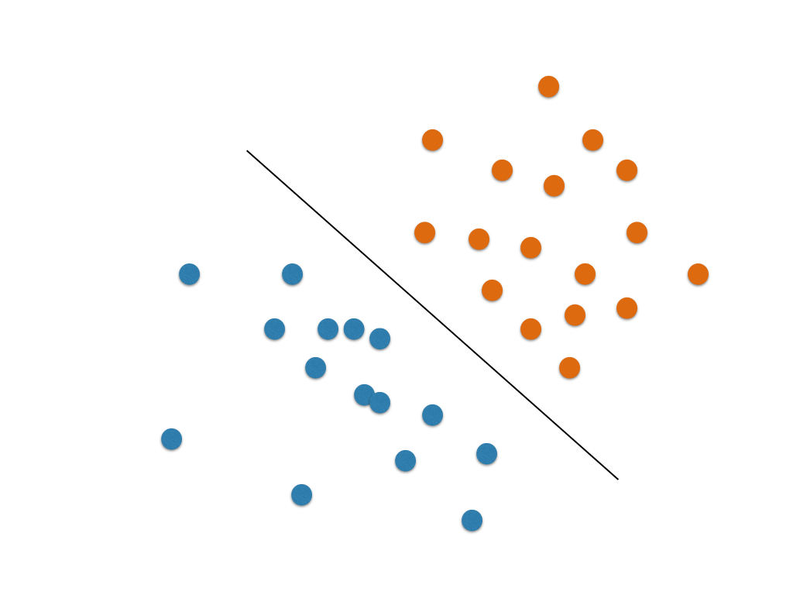
CLASSIFIEURS À VASTE MARGE:
DONNÉES LINÉAIREMENT SÉPARABLES

Slide 7
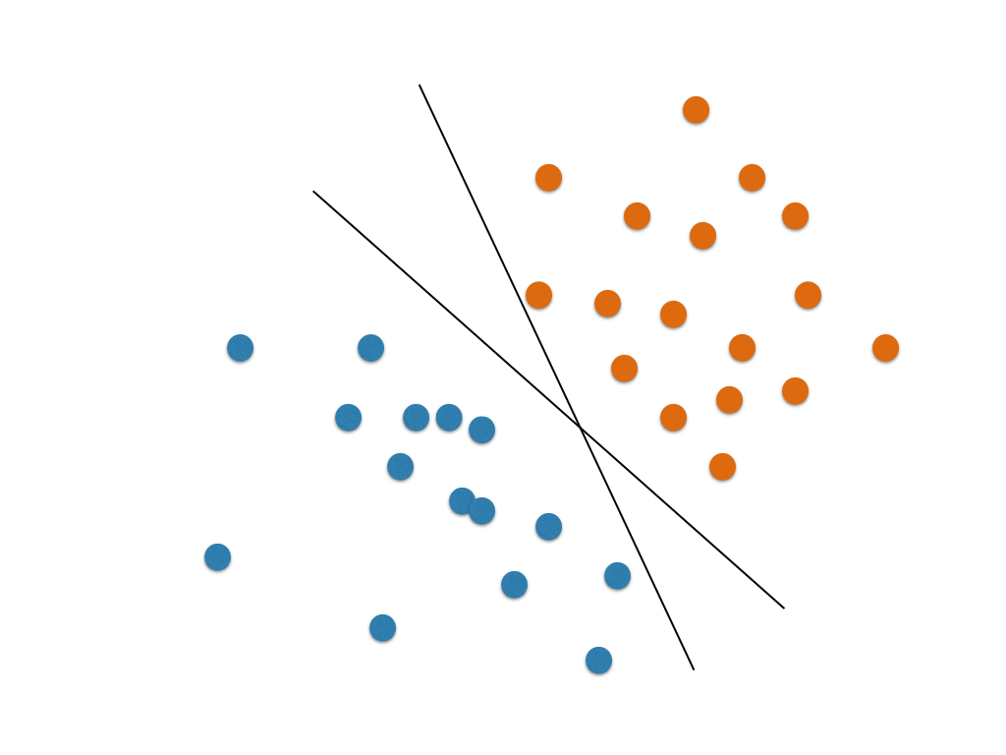
CLASSIFIEURS À VASTE MARGE:
DONNÉES LINÉAIREMENT SÉPARABLES

Slide 8
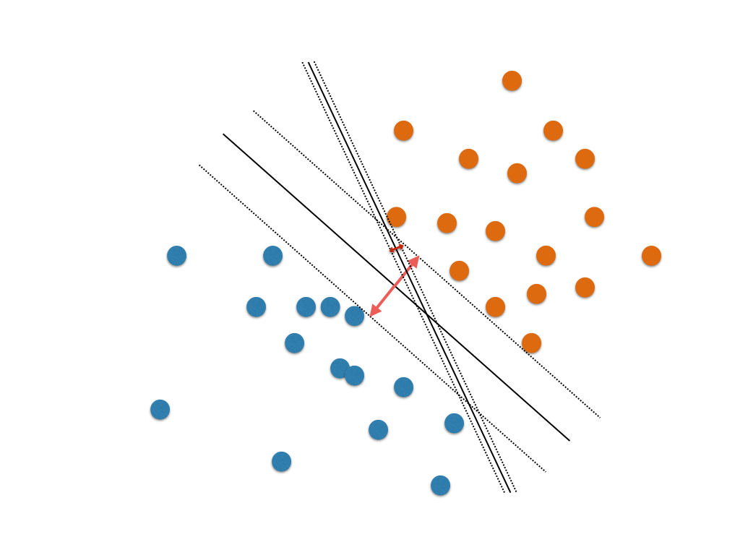
CLASSIFIEURS À VASTE MARGE:
DONNÉES LINÉAIREMENT SÉPARABLES

Slide 9
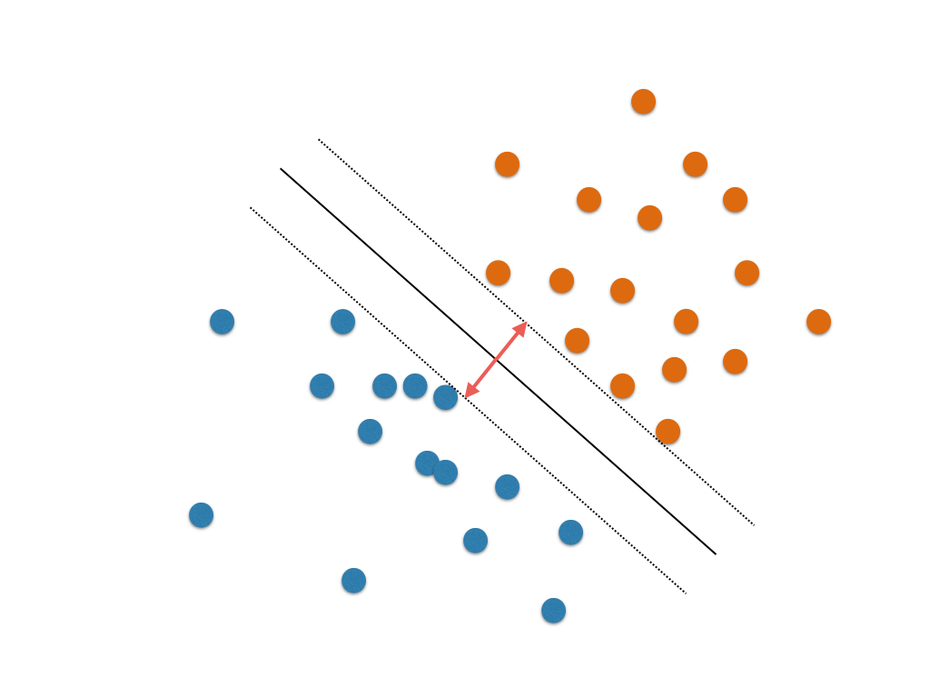
CLASSIFIEURS À VASTE MARGE:
DONNÉES LINÉAIREMENT SÉPARABLES

Slide 10
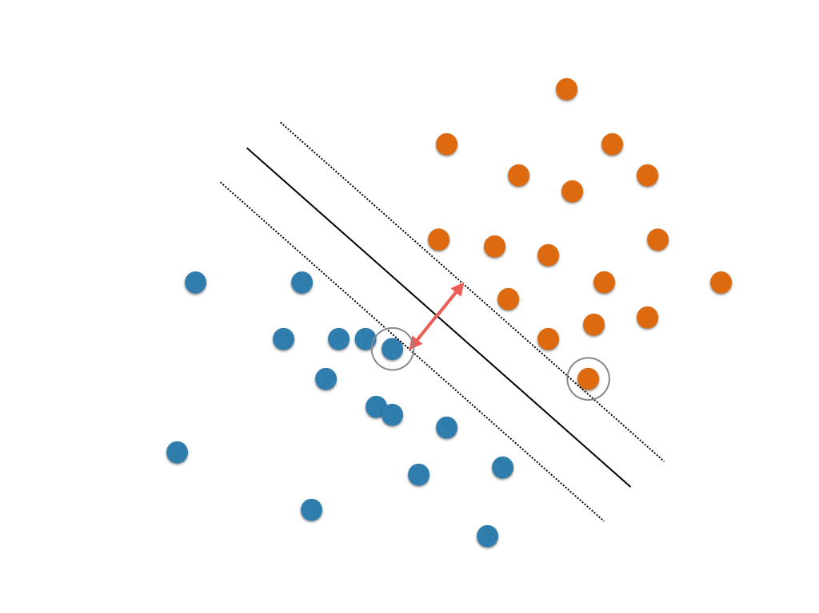
CLASSIFIEURS À VASTE MARGE:
DONNÉES LINÉAIREMENT SÉPARABLES

Slide 11
CLASSIFIEURS À VASTE MARGE:
DONNÉES LINÉAIREMENT SÉPARABLES
Il existe une infinité de droites séparant les points.
On cherche la séparation linéaire qui donne la plus grande marge.
Les "bords" de cette marge s’appuient sur des vecteurs supports.
On trouve cette séparation en résolvant un problème d’optimisation convexe.

Slide 12
INTUITION
Intuition
Les vecteurs supports sont les points les plus ambigus et donc les plus difficiles à classifier.
Ce sont ces points qui influencent le choix de la meilleure droite : si ces points changent, la droite change.
En quelque sorte, on se met dans un "worst-case" scenario : puisque l’on sait classifier les points les plus ambigus, le système devrait être robuste.
Plus la marge est grande, plus l’on est sûrs de nous.

Slide 13
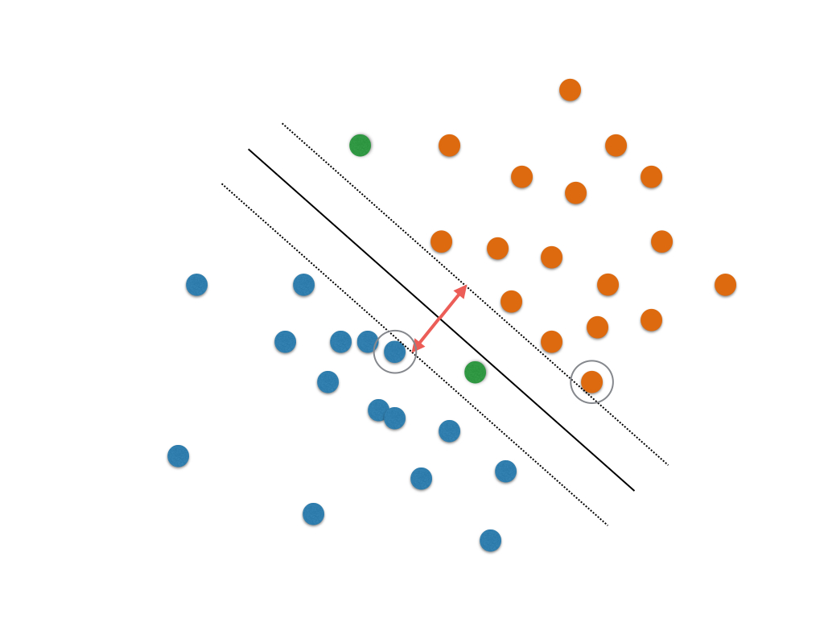
PHASE DE TEST (ou PREDICTION)

Slide 14
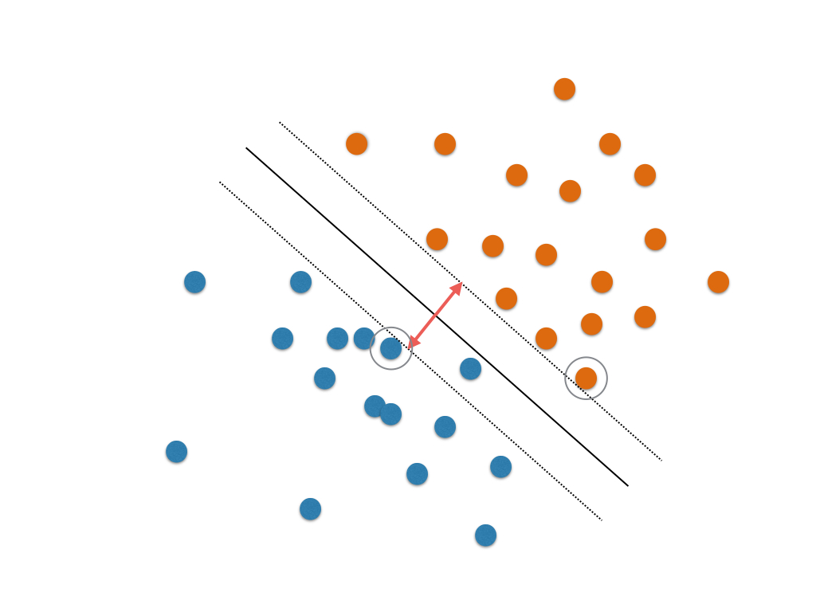
PHASE DE TEST (ou PREDICTION)

Slide 15
PROBLÈME
Les données sont rarement aussi simples !

Slide 16
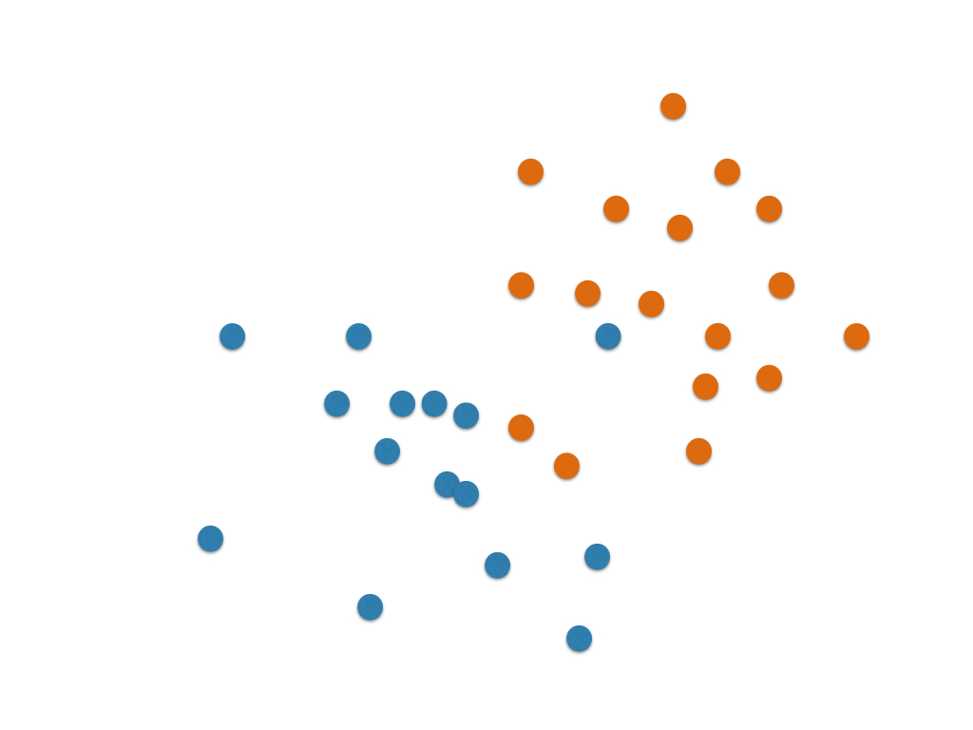
CLASSIFIEURS À VASTE MARGE:
CAS NON LINÉAIREMENT SÉPARABLE

Slide 17
CLASSIFIEURS À VASTE MARGE:
CAS NON LINÉAIREMENT SÉPARABLE
On autorise des erreurs de classification sur l’ensemble d’entraînement. Il sera moins sensible aux outliers et donc plus robuste (moins de sur-apprentissage / overfitting)
Mais jusqu’à quel point autoriser ces erreurs ?

Slide 18
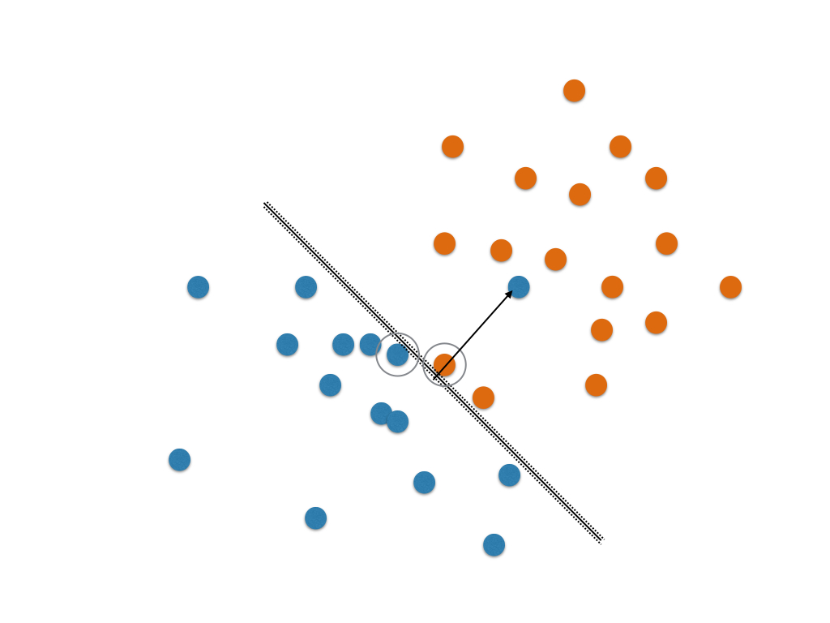
CLASSIFIEURS À VASTE MARGE:
CAS NON LINÉAIREMENT SÉPARABLE

Slide 19
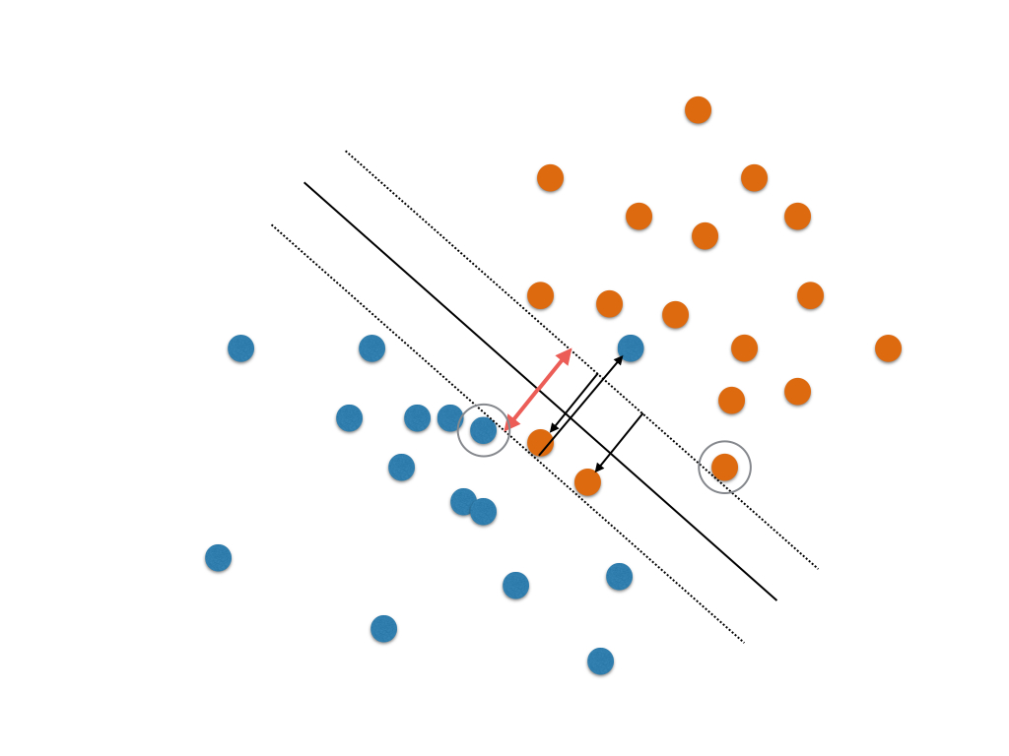
CLASSIFIEURS À VASTE MARGE:
CAS NON LINÉAIREMENT SÉPARABLE

Slide 20
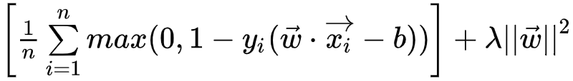
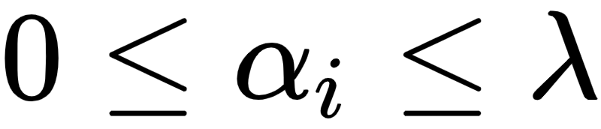
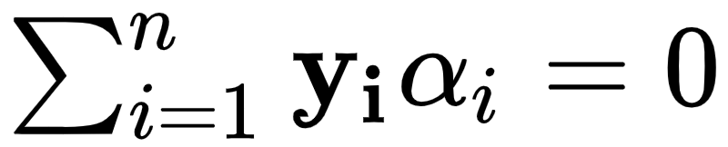
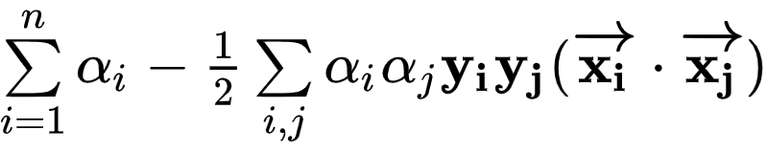
CLASSIFIEURS À VASTE MARGE:
CAS NON LINÉAIREMENT SÉPARABLE
minimiser cette fonction:
revient à trouver n coefficients (α₁ , … , α_{n}) vérifiant:
et:
minimisant:

Slide 21
CLASSIFIEURS À VASTE MARGE:
CAS NON LINÉAIREMENT SÉPARABLE
C’est un paramètre de régularisation (λ) qui décide à quel point on peut faire des erreurs. Plus il est petit, plus les erreurs sont autorisées et plus la marge est large.
On préfère des erreurs sur l’ensemble d’entraînement plutôt que du sur-apprentissage.
Il faut trouver le bon compromis entre peu d’erreurs et une marge importante.
Le paramètre de régularisation λ est optimisé en validation croisée.

Slide 22
Démo
http://cs.stanford.edu/people/karpathy/svmjs/demo/

Slide 23
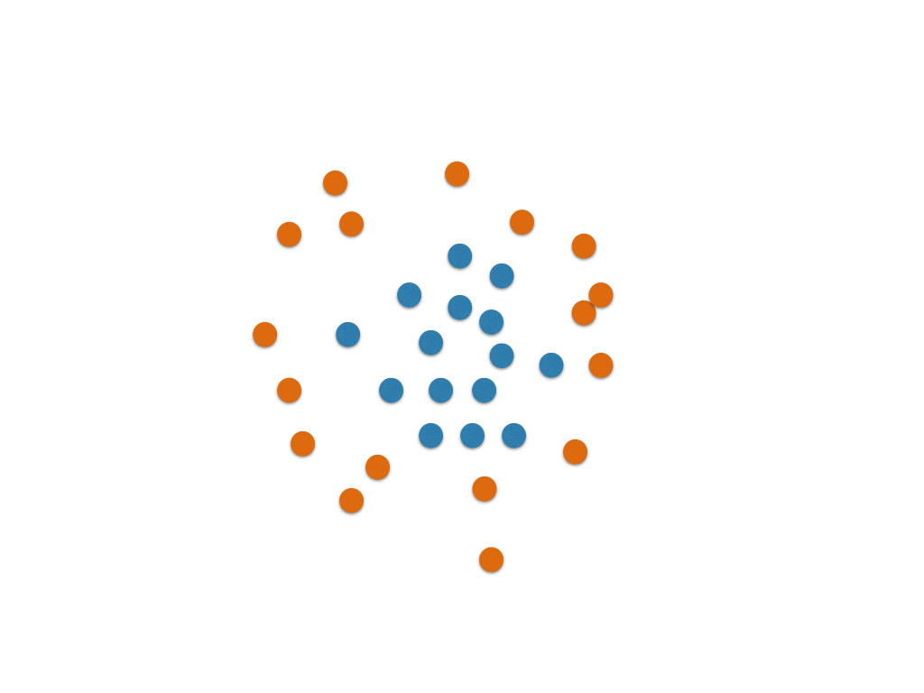
ET SI LA SÉPARATION LINÉAIRE N’EST PAS DU TOUT ADAPTÉE ?

Slide 24
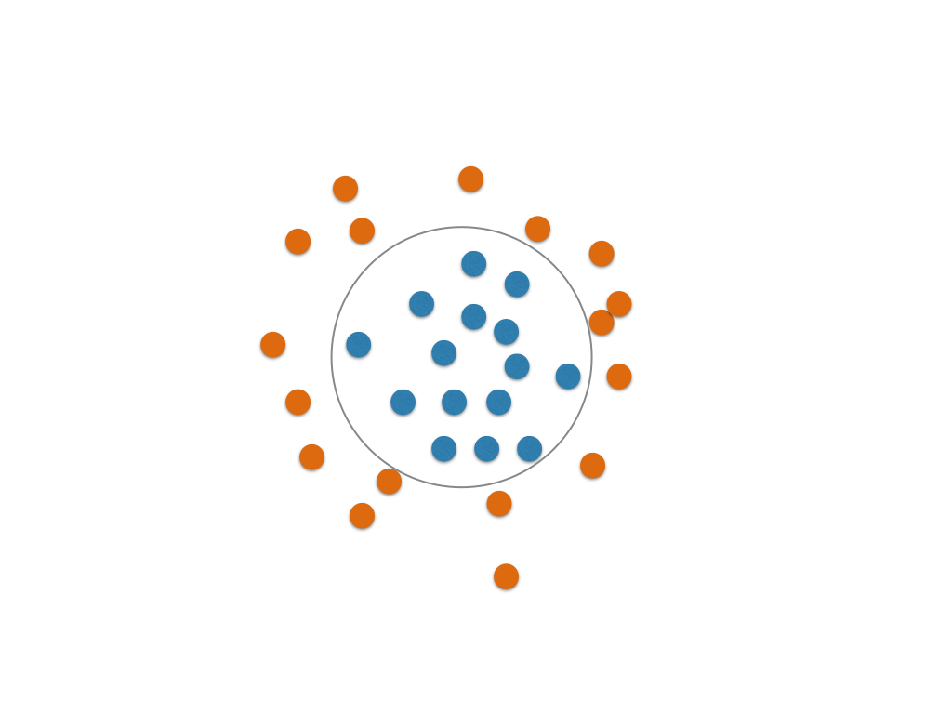
ET SI LA SÉPARATION LINÉAIRE N’EST PAS DU TOUT ADAPTÉE ?

Slide 25
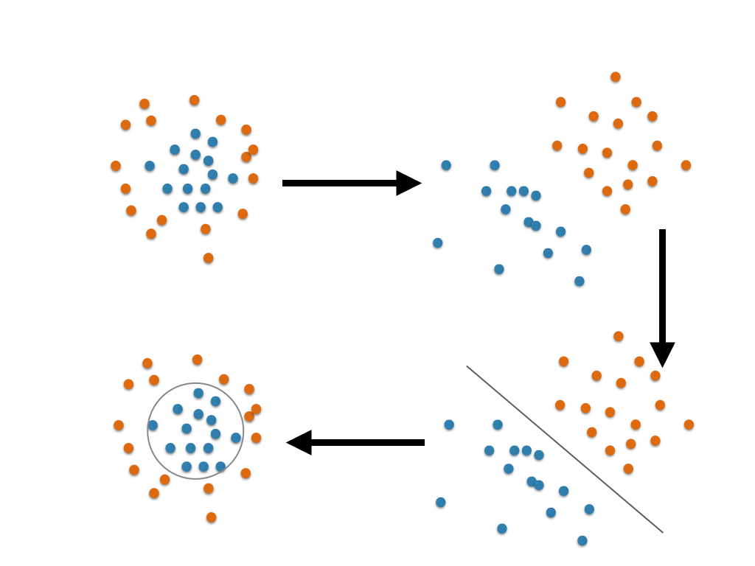
ET SI LA SÉPARATION LINÉAIRE N’EST PAS DU TOUT ADAPTÉE ?

Slide 26
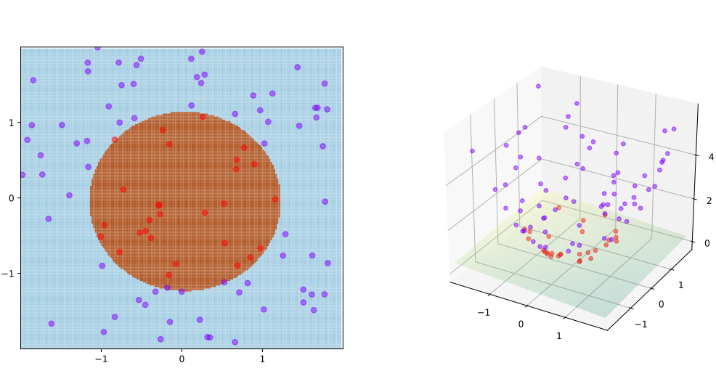
ET SI LA SÉPARATION LINÉAIRE N’EST PAS DU TOUT ADAPTÉE ?

Slide 27
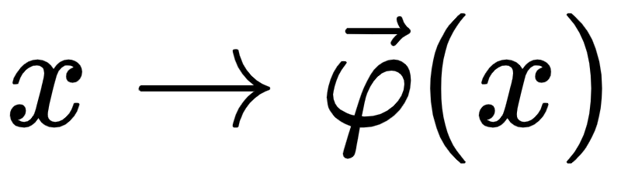
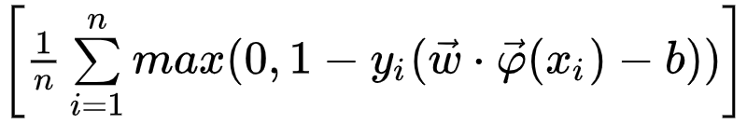
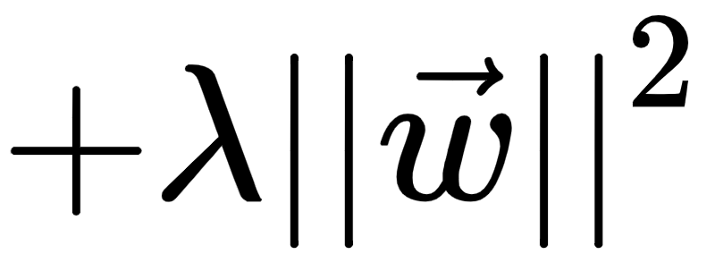
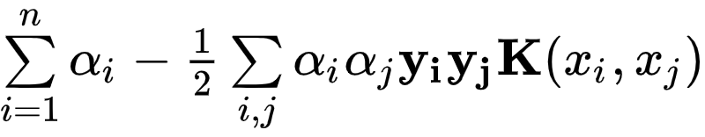
ET SI LA SÉPARATION LINÉAIRE N’EST PAS DU TOUT ADAPTÉE ?
L’idée est donc d’appliquer une transformation aux données pour se trouver dans un cas où le problème redevient linéaire: le classique “feature engineering”. En somme on utilise une fonction:
qui devient donc, pour une certaine fonction K(x, x’) :
[ pour une présentation bien plus complète au niveau mathématique, voir ces slides. ]

Slide 28
ET SI LA SÉPARATION LINÉAIRE N’EST PAS DU TOUT ADAPTÉE ?
On peut donc se dispenser d’exprimer la transformation ! On a seulement besoin, pour le calcul, d’une fonction K(x, x’) (dans le cas linéaire, K(x, x’) = produit scalaire).
On peut choisir n’importe quelle autre fonction K(x, x’), et minimiser cette expression (*)
Dans ce contexte, on appelle K le noyau (kernel). C’est souvent une mesure de similarité entre 2 points du dataset.
Il existe différents types de noyaux. Il faut choisir celui qui est le plus adapté aux données.

Slide 29
Démo
http://cs.stanford.edu/people/karpathy/svmjs/demo/

Slide 30
COMMENT DÉFINIR LE BON NOYAU ?
Il existe des noyaux “off-the shelf”, tous prêts à être utilisés. On peut en essayer différents pour voir ce qui fonctionne le mieux. Mais ce n’est pas l’utilisation optimale de ce modèle.
Pour entraîner un SVM, on a “juste” besoin du noyau. On n’a pas besoin de savoir représenter les objets eux-mêmes.
Donc on utilise un SVM en particulier quand on sait définir la similarité entre deux objets (similarité exprimée dans le noyau), mais qu’on n’a pas de “features” pour les objets.

Slide 31
QUELQUES NOYAUX
Le noyau linéaire
Le noyau RBF
Le noyau polynomial
Et surtout : le noyau customisé ! Sans décrire les objets (donc pas besoin de système de coordonées x₁,x₂,..,x_{p}) : il suffit de décrire leur similarité. On prend cette fonction de similarité pour noyau pour faire fonctionner un SVM.
Les noyaux déforment les distances entre les points et changent par conséquent la forme du problème.

Slide 32
EXEMPLE CUSTOMISÉ
SVM pour classifier des protéines. On peut comparer deux séquences comme on comparerait 2 chaînes de caractères:
Protéine 1: AGGGCTTACTA
Protéine 2: GGGCTACTAGGGGCC

Slide 33
EXEMPLE CUSTOMISÉ
SVM pour classifier des protéines. On peut comparer deux séquences comme on comparerait 2 chaînes de caractères:
Protéine 1: AGGGCTTACTA
Protéine 2: GGGCT ACTAGGGGCC
Par exemple une distance de Levenshtein, avec trois opérations possibles: insertion, deletion, replacement.

Slide 34
EXEMPLE CUSTOMISÉ
SVM pour classifier des protéines. On peut comparer deux séquences comme on comparerait 2 chaînes de caractères:
Protéine 1: AGGGCTTACTA
Protéine 2: GGGCT ACTAGGGGCC
Puisque vous êtes capables de calculer cette distance pour toutes les paires de protéines, vous avez tout ce qu’il vous faut pour entraîner un SVM avec ce noyau. A aucun moment vous n’avez eu besoin de trouver des features pour représenter chaque protéine.

Slide 35
EN PYTHON
from sklearn.svm import SVC
model = SVC(C=1, kernel = ’linear’)
model.fit(Xtrain,Ytrain)
predictions = model.predict(Xtest)

Slide 36
CONCLUSION SUR LES SVMS
Avantages :
Performants.
Ne nécéssitent que la similarité des objets en entrée et non les objets en eux-mêmes. On peut donc traiter images, séquences biologiques, vidéos... Il n’y a pas de limite.
Très efficaces en grande dimension.
Inconvénients :
Il faut pouvoir fournir un noyau adapté, sans quoi le modèle échoue.
Difficiles à interpréter.
Dépendent souvent de paramètres à optimiser.
Peuvent être lents !

Slide 37
LES RÉSEAUX DE NEURONES
Le perceptron multi-couches
Le réseau convolutif

Slide 38
HISTOIRE
Premières idées dans les années 50 : basé sur le fait de "copier" le fonctionnement des neurones du cerveau.
Modèle classique : perceptron multi-couches introduit en 1986.
Théorème (Cybenko, 1989) : Toute fonction continue bornée est estimable, avec une précision arbitraire, par un réseau à deux couches (il suffit d’y mettre “assez” de neurones).
Aujourd’hui : extension au deep learning avec en particulier les réseaux convolutifs pour les images.
Black box par excellence : il est très compliqué de les interpréter / de les “tuner”.

Slide 39
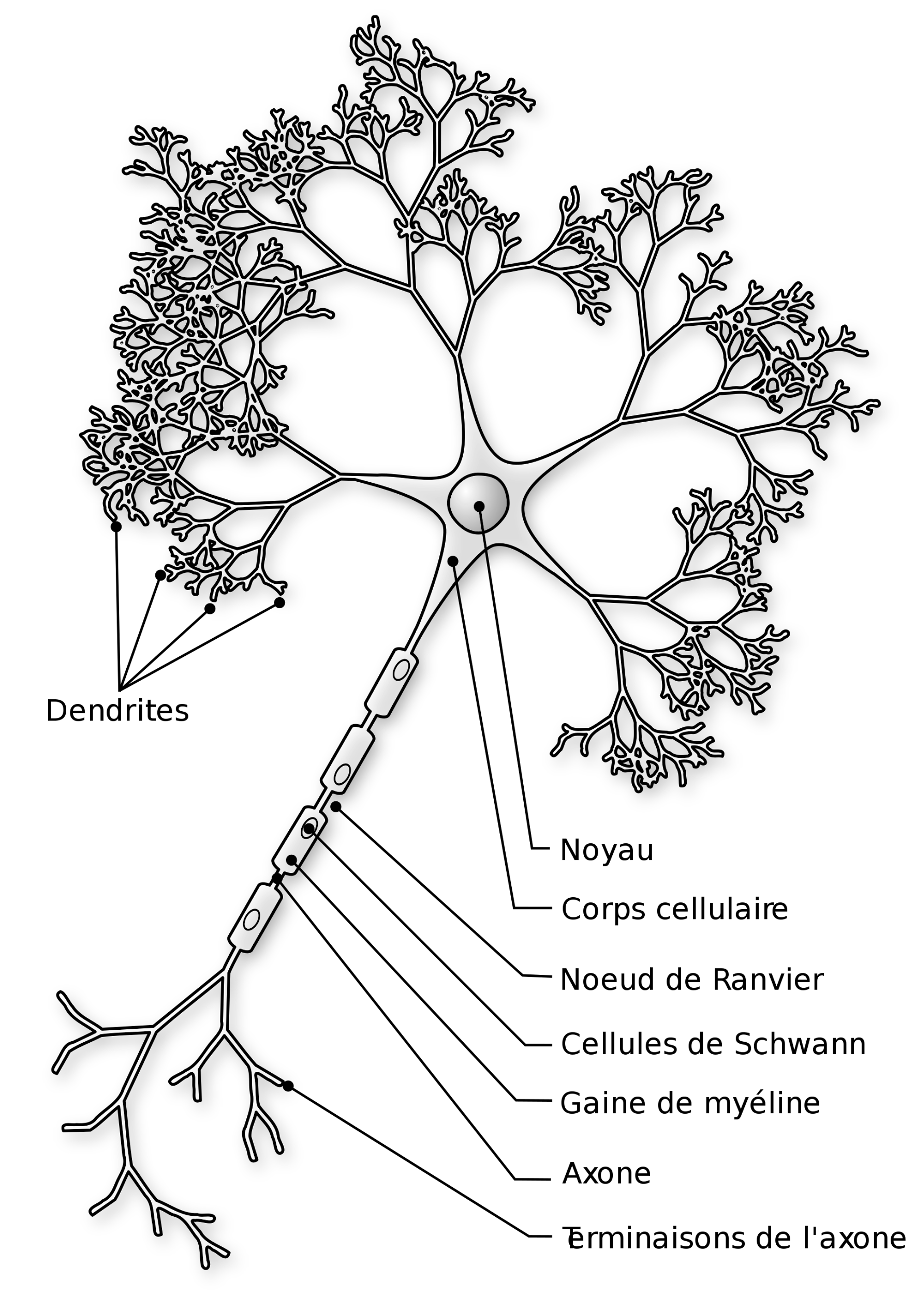
UN VRAI NEURONE
Dendrites = input. 7000 terminaisons en moyenne par neurone.
Axone = output, unique. Mais de nombreuses dendrites d’autres neurones s’y connectent (en moyenne 7000 aussi, forcément).
En gros: l’axone s’active en “tout ou rien”, quand le neurone reçoit assez de signaux par ses dendrites.
activation de l’axone =
ϕ(combinaison linéaire des dendrites)

Slide 40
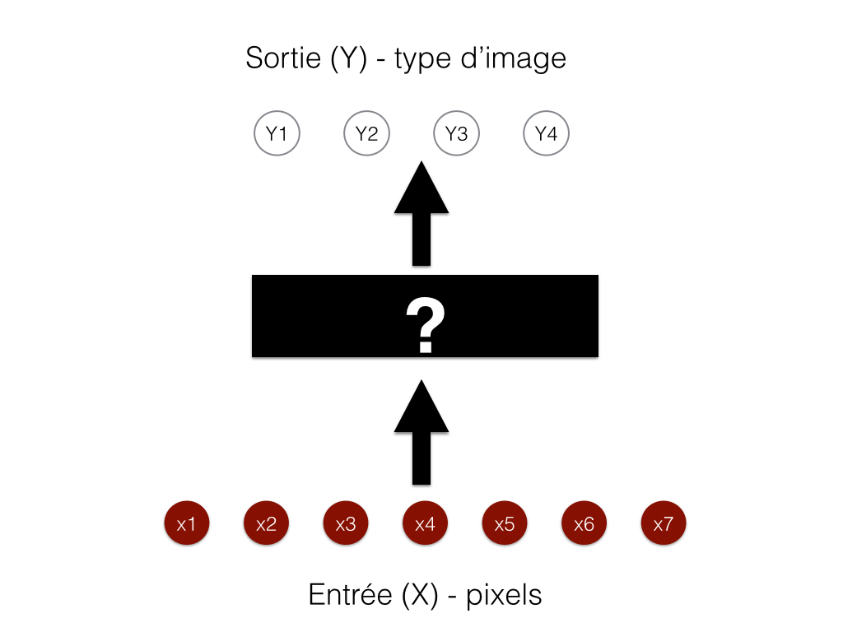
PRINCIPE

Slide 41
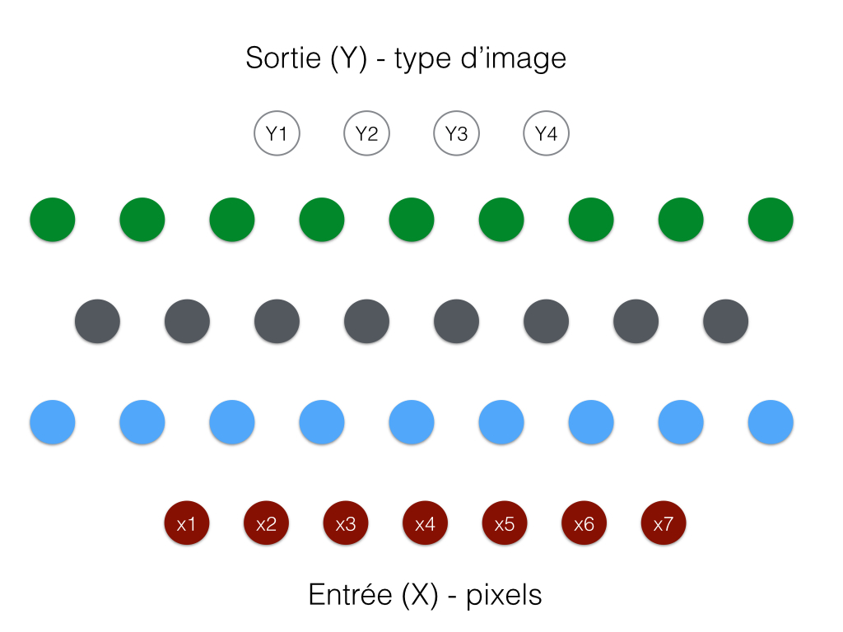
PRINCIPE

Slide 42
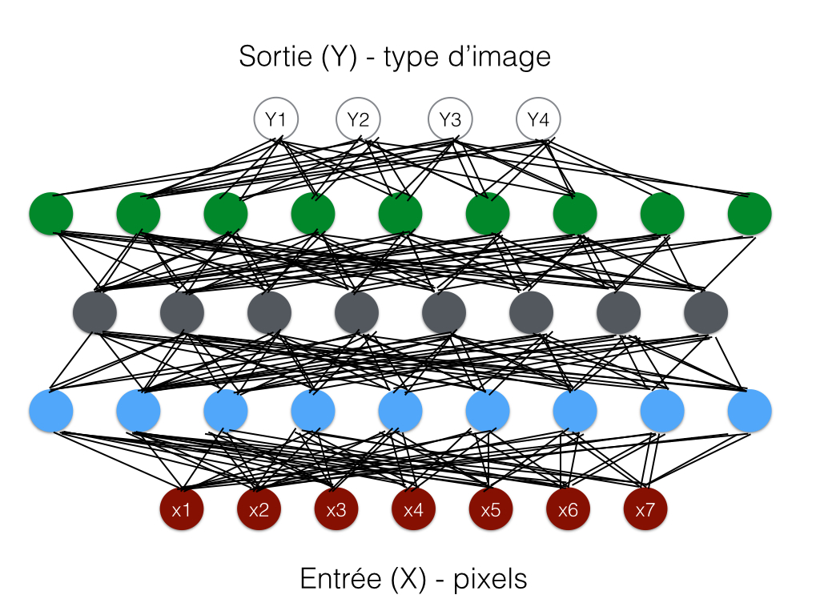
PRINCIPE

Slide 43
PRINCIPE
Le réseau est composé:
d’une entrée (par exemple, des pixels) : N réels dans [0, 1]
d’une couche de sortie (ce qu’on veut prédire) : K neurones
de couches intermédiaires (de tailles arbitraires) appelées couches cachées
Dans la première couche, chaque “neurone” est une fonction des N entrées. Puis à partir de la deuxième couche, chaque neurone est une fonction de tous les neurones de la couche précédente.
Les neurones de la couche de sortie qui donnent les résultats sont donc une fonction (de fonctions de fonctions de fonctions…) des neurones de la couche d’entrée.

Slide 44
EXEMPLE
y
1
x1
x2
x3
x4
x5

Slide 45
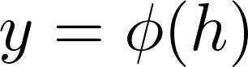
EXEMPLE
y
h
1
x1
x2
x3
x4
x5

Slide 46
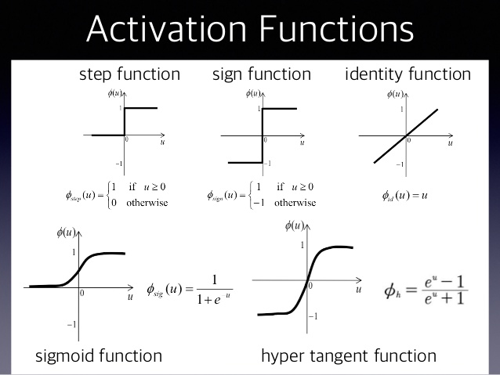
FONCTIONS D’ACTIVATION
Source: slideshare, présentation de Sung-ju Kim

Slide 47
EXEMPLE
Si on utilise l’activation linéaire, on obtient une régression linéaire. Si on utilise un logit, on obtient une régression logistique.
y
h
1
x1
x2
x3
x4
x5

Slide 48
PLUS COMPLIQUÉ

Slide 49
PLUS COMPLIQUÉ
Le réseau est totalement connecté: chaque neurone est une fonction de tous les neurones de la couche précédente.
Dans cette fonction, à chaque neurone est associé un paramètre.
La fonction en question est simple: c’est une fonction linéaire des neurones précédents + une fonction d’activation.

Slide 50
COMBIEN DE PARAMÈTRES?
Vous avez un réseau qui contient:
1000 neurones en couche d’entrée (les poids TF-IDF par exemple, ou des pixels)
100 neurones en couche cachée
4 neurones en couche de sortie (pour un problème de classification à 4 classes possibles).
Combien de poids avez-vous en tout ?
Le réseau est totalement connecté. Vous avez donc:
(1000 + 1) x 100 + (100 + 1) x 4 = 100504 poids
100504: C’est un nombre énorme de paramètres pour un “petit” réseau

Slide 51
COMBIEN DE PARAMÈTRES?
Vous avez un réseau qui contient:
1000 neurones en couche d’entrée (les poids TF-IDF par exemple, ou des pixels)
100 neurones en couche cachée
4 neurones en couche de sortie (pour un problème de classification à 4 classes possibles).
Combien de poids avez-vous en tout ?
Le réseau est totalement connecté. Vous avez donc:
(1000 + 1) x 100 + (100 + 1) x 4 = 100504 poids
100504: C’est un nombre énorme de paramètres pour un “petit” réseau

Slide 52
RÉTRO-PROPAGATION
Pour trouver la valeur de ces poids, on est à nouveau sur un problème d’optimisation.
Au tout départ, les poids sont choisis aléatoirement.
Si le réseau n’a pas de couche cachée, la fonction est convexe => facile car un seul minimum.
Dès qu’il y a une couche cachée, la fonction n’est plus nécessairement convexe => minima locaux!

Slide 53
RÉTRO-PROPAGATION
On utilise ce qu’on appelle la rétro-propagation des erreurs. C’est surtout une descente de gradient.
Idée: on a un exemple en entrée, on le fait passer dans le réseau pour obtenir une prédiction. On compare cette prédiction avec la vraie valeur de y pour notre exemple. La différence est l’erreur.
On va, avec cette erreur, redescendre dans le réseau en calculant la dérivée de l’erreur par rapport à chaque poids et en corrigeant ce poids dans la direction de son gradient.

Slide 54
RÉTRO-PROPAGATION: 1 Neurone
y
h
1
x1
x2
x3
x4
x5

Slide 55
RÉTRO-PROPAGATION: Multi-couche

Slide 56
DESCENTE DE GRADIENT
Idée de la descente de gradient: faire des petits pas dans la direction de la pente jusqu’à atteindre le minimum.

Slide 57
DESCENTE DE GRADIENT
Idée de la descente de gradient: faire des petits pas dans la direction de la pente jusqu’à atteindre le minimum.
La taille des pas est ce qu’on appelle le taux d’apprentissage ou encore learning rate. Il nous dit à quel point ce que nous venons de voir doit influencer la modification des poids.
Il est généralement noté η.

Slide 58
DESCENTE DE GRADIENT
Rappel: notre fonction n’est pas convexe!
Si le learning rate est trop petit, on peut rester bloqué dans un minimum local.
S’il est trop grand, on peut passer à côté du minimum global.
Aie.
minimum local
minimum global

Slide 59
DESCENTE DE GRADIENT
“Solution”: ne pas choisir un learning rate fixe. Par exemple, on peut choisir 1/n où n est le nombre d’observations. La première observation modifiera beaucoup le réseau, la dernière l’affinera seulement.
minimum local
minimum global

Slide 60
EXEMPLE
Je reçois une nouvelle image, je prédis grâce à mon réseau qu’il s’agit d’un chat.
Une fois au niveau de la sortie, je m’aperçois que c’est en fait un camion.
Je rétro-propage cette information pour updater la valeur de mes (millions de) paramètres.
Plus le réseau voit d’exemples labélisés, plus il emmagasine de connaissances et devient "bon".

Slide 61
PARAMÈTRES GLOBAUX
Il faut choisir un certain nombre de choses pour son réseau:
Sa complexité:
Le nombre de couches : plus il y en a, plus on pourra prédire des choses compliquées. Mais plus le temps de calcul est long. Si il y en a trop, on peut tomber dans le sur-apprentissage.
Le nombre de neurones : idem !
Les fonctions d’activation et de sortie: on en propose un certain nombre. Elles dépendent en partie du type de sortie (par exemple : classification binaire vs multi-classes)
Le learning rate : le taux d’apprentissage. S’il est trop élevé, chaque exemple va influer beaucoup sur le réseau et on peut tomber dans un optimum trop local. S’il est faible, le réseau va être très lent à optimiser. On choisit souvent un paramètre dynamique : il baisse au fur et à mesure de l’apprentissage.

Slide 62
BATCH ET ONLINE LEARNING
Bien que l’on ait accès à de puissants serveurs de calculs, on peut
vouloir limiter l’utilisation de la mémoire pour entraîner ces algorithmes très lourds.
On peut alors envisager de ne fournir les données au réseau que par
batchs. Ainsi, il ne traite qu’une seule partie des données à la fois, sans avoir besoin de stocker les autres. Il update les paramètres à la fin de chaque batch.
Afin que le réseau continue d’apprendre et s’améliore au fur et à
mesure, on peut utiliser le online learning : le réseau reste en phase d’apprentissage "toute sa vie" et les paramètres sont updatés à chaque nouvel exemple.

Slide 63
RECONNAISSANCE D’IMAGES
L’avantage des réseaux de neurones est que l’on n’a pas besoin de
pré-processer les entrées : c’est lui qui va créer les patterns/features intéressantes.
Dans le cas de la reconnaissance d’images, on peut ne lui donner en entrée que des pixels et non des résumés de l’image obtenus manuellement (handcrafted).
Problème: une image contient au moins 1M pixels. Le problème est souvent compliqué donc il faut un réseau profond. Le nombre de poids va vite avoisiner les 10¹⁰. Or on a souvent bien moins d’images que ça!
-> Rappel: si on a plus de paramètres que d’éléments dans notre ensemble d’apprentissage, on fait surement du sur-apprentissage.

Slide 64
RECONNAISSANCE D’IMAGES
L’avantage des réseaux de neurones est que l’on n’a pas besoin de
pré-processer les entrées : c’est lui qui va créer les patterns/features intéressantes.
Dans le cas de la reconnaissance d’images, on peut ne lui donner en entrée que des pixels et non des résumés de l’image obtenus manuellement (handcrafted).
Problème: une image contient au moins 1M pixels. Le problème est souvent compliqué donc il faut un réseau profond. Le nombre de poids va vite avoisiner les 10¹⁰. Or on a souvent bien moins d’images que ça!
La solution va être de régulariser le réseau, de manière similaire à la régularisation des SVMs : les réseaux convolutifs (à venir)

Slide 65
CONCLUSION SUR LE PERCEPTRON MULTI-COUCHES
Avantages :
Potentiellement extrêmement performants, en particulier dans certains domaines comme la reconnaissance d’images ou du language.
Flexibles sur la complexité.
Inconvénients :
Peu/pas de résultats théoriques pour expliquer la performance. Impossibles à interpréter.
Calculs extrêmement lourds.
Complexité difficile à calibrer : gros risques de sur-apprentissage.

